Slide 1
Alltagskultur, Ernährung, Soziales

Slide 2
Kompetenzfelder
Ernährung
Gesundheit
Konsum
Lebens-bewältigung & -gestaltung
Lernen durch Engagement

Slide 3
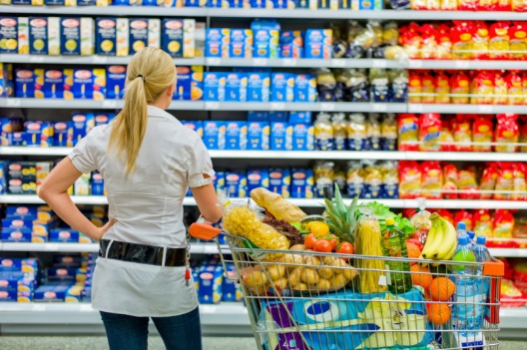
Ernährung
Wie werden Lebensmittel sachgerecht verarbeitet?
Was steckt in meiner Nahrung?
Wie werden Lebensmittel gekennzeichnet?
Welche ernährungsabhängigen Gesundheitsrisiken gibt es?
Welche Nahrungsmittel halten mich fit?
Was versteht man unter Nachhaltigkeit?
Was bringen Diäten?
Was macht BIO zu einer besonderen Qualität?
Wie entstehen Essgewohnheiten?

Slide 4
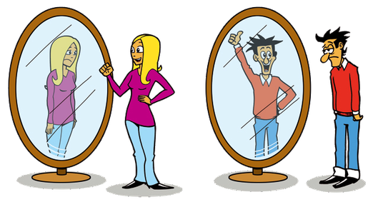
Gesundheit
Def. der WHO: „Gesundheit ist ein Zustand vollkommenen körperlichen, geistigen und sozialen Wohlbefindens und nicht nur das Freisein von Krankheit und Gebrechen.“
Wann geht es mir gut?
Welche Rolle spielen für mich Schönheit, Mode und Gesundheit?
Was stärkt und hält uns Menschen gesund?
Was macht mich glücklich?
Wie entstehen Essstörungen?
Engagement für andere – was bringt mir das?
Wie kann ich mit Stress besser umgehen?

Slide 5
Konsum
Ich kaufe, also bin ich
Ob im Supermarkt, im Bekleidungsgeschäft, auf Reisen oder im Internet, Tag für Tag geben wir Geld für Dinge aus, die wir mehr oder weniger benötigen.
Welche Bedürfnisse habe ich? Sind es materielle Dinge, die mich glücklich machen oder ist mir der Besitz von Materiellem nicht so wichtig, dafür Liebe, Geborgenheit und Schutz?
All die Dinge, die wir haben, drücken aus, wer wir sind. Nur können wir uns all das leisten, was wir kaufen wollen? Ein gutes Finanzmanagement, damit wir mit unserem Einkommen gut auskommen, ist dabei unumgänglich. Wie kann ich mit meinem Geld verantwortungsvoll umgehen, damit ich nicht in die Schuldenfalle tappe? Wann macht es Sinn sofort zu bezahlen, zu sparen oder zu finanzieren?
Ein nachhaltiges Verhalten
Mit jeder Kaufentscheidung nehmen wir Einfluss darauf, was, wie wann und wo hergestellt wird. Oft gehen wir sehr rücksichtslos mit unserer Umwelt um. Denken wir nur an den Lebensmittelanbau unter Einsatz von Düngemitteln und Pestiziden, die Massentierhaltung, die Rohstoffgewinnung, den unfairen Handel und die Verschwendung von Energie, Wasser und Lebensmitteln bis hin zur Entsorgung der Waren. Was bedeutet Nachhaltigkeit und wie kann ich verantwortungsvoll und nachhaltig leben?

Slide 6
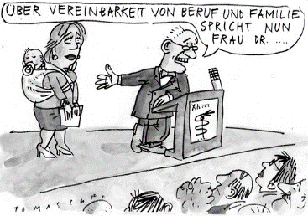
Lebensbewältigung & -gestaltung
Zusammenleben
Lebensplanung
Haushalt und Familie
Erwerbs- und Haushaltsarbeit
Rollenbilder
Chancengleichheit
Freizeitgestaltung
Risiko – vermeiden, versichern, vorsorgen, schützen
Versicherungen – Sicherheit wofür?

Slide 7
Lernen durch Engagement
Hier
liegt der
Schwerpunkt im
Bereich der sozialen
Einrichtungen in unserer Umgebung.
Welche gibt es? Wer bekommt hier Hilfestellung und
wie kann diese aussehen? Wo und wie kann ich mich selber sozial engagieren?

Slide 8
Allgemeines zum Fach AES
AES ist ein Kernfach / Hauptfach. Es werden vier Klassenarbeiten geschrieben.
Am Ende der 10. Klasse findet eine zentrale Abschlussprüfung statt.
Die Abschlussprüfung besteht aus einer schriftlichen Prüfung und
einer praktischen Prüfung.

Slide 9
???

Slide 10
Wann? und Wo?
AES findet statt …
… ab Jahrgang 7 als Wahlpflichtfach,
… als 3-stündiger Blockunterricht
… in einer Gruppe von maximal 16 Schüler/innen
… im Textilraum oder in der Schulküche

Slide 11
Wer?
Das Fach AES passt zu dir, wenn du …
… neugierig bist, was in deinem Essen steckt,
… erfahren willst, wie man sich gesund ernährt und fit bleibt,
… Freude an der Nahrungszubereitung hast,
… gerne im Team arbeitest,
… dich gerne in sozialen Projekten engagierst,
… beim Einkaufen kluge Entscheidungen treffen möchtest,
… an Mode und Trends interessiert bist,
… Handwerklich geschickt und kreativ bist.

Slide 12
Frau Moser-Stickel
moserstickel@salier-realschule.de
Frau Schorlepp
schorlepp@salier-realschule.de
Es freuen sich auf dich
Frau Weiß
weiss@salier-realschule.de
Frau Dannenmann
dannenmann@salier-realschule.de

Slide 13
Im Sämann 30
71334 Waiblingen
Tel: +49 7151 5001-4060
Fax: +49 7151 5001-4099
sekretariat@salier-rs.schule.bwl.de

